Slide 1
LÆR Å BRUKE E-POST
Læringsmål:
Å kunne logge av og på en e-postkonto
Å kunne sende, motta og svare på e-post
Notes:
در این دوره اشتراک کنندگان نحوه استفاده از Outlook را خواهند آموخت.
بسیاری از سرویس های ایمیل خدمات خود را به صورت منظم ارتقا می دهند. بنابراین، ایجاد یک حساب کاربری، ورود به سیستم و سایر ویژگی‌ها ممکن دقیقاً شبیه تصاویر این پریزینتیشن نباشد. بنابراین تلاش کنید قبل از تدریس دوره، یک حساب کاربری ایجاد نمایید و با استفاده از Outlook ایمیل ارسال و دریافت کنید. اگر متوجه تغییر چیزی شدید، باید پریزینتیشن را به‌روزرسانی کنید تا پیگیری اشتراک کنندگان دوره آسان‌تر شود.
قبل از شروع آموزش، اهداف آموزشی را با اشتراک کنندگان دوره مرور کنید. این کار یادگیری و به خاطر سپردن مهم ترین معلومات را برای آنها آسان تر می کند.

Slide 2
Del 1
یک آدرس ایمیل ایجاد کنید

Slide 3
یک آدرس ایمیل ایجاد کنید
1
Notes:
برای ارسال و دریافت ایمیل باید آدرس ایمیل داشته باشید. برای دریافت آن، باید یک حساب کاربری را در یک سرویس ایمیل ایجاد کنید. این روند ممکن اندکی مشکل باشد، اما خوشبختانه این کاری است که فقط یک بار باید انجام دهید. نگران به خاطر سپردن این بخش از دوره نباشید.
سرویس های ایمیل بسیاری در دسترس هستند و امکان داشتن چندین آدرس ایمیل با چندین سرویس ایمیل مختلف وجود دارد.
در این دوره آموزشی با Live Mail آشنا می شویم. Live Mail متعلق به مایکروسافت است و یک سرویس ایمیل محبوب است.
برای ارسال و دریافت ایمیل، ابتدا باید یک آدرس ایمیل ایجاد کنید.
برای ایجاد یک آدرس ایمیل، مرورگر خود را باز کرده و آدرس وب سرویس ایمیل را وارد کنید.

Slide 4
یک آدرس ایمیل ایجاد کنید
1
https://outlook.live.com
Notes:
آدرس www.live.com است.
از همه بخواهید تا وارد این آدرس شوند.

Slide 5
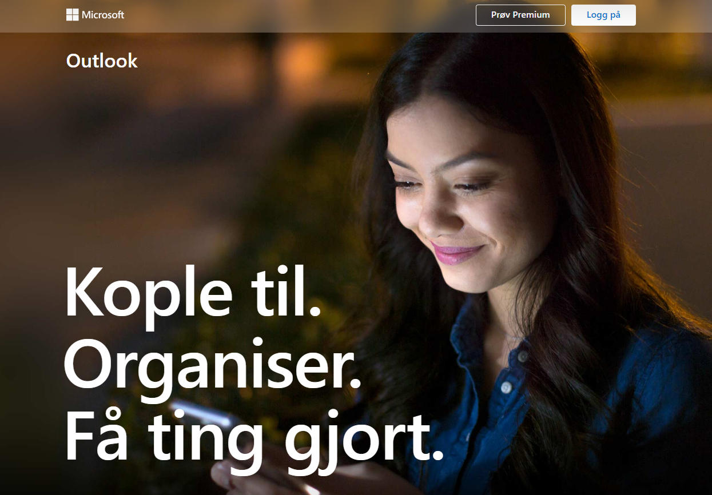
یک آدرس ایمیل ایجاد کنید
1
Notes:
اگر آدرس را درست تایپ کرده باشید، یکی از این تصاویر باید روی صفحه نمایش شما ظاهر شود.
قبل از ادامه، اطمینان حاصل کنید که همه به صفحه ورود به سیستم رسیده اند.
این صفحه است که هنگام استفاده از آدرس ایمیل خود خواهید دید، اما از آنجایی که ما هنوز آدرس ایمیل نداریم، ابتدا باید یک حساب کاربری ایجاد کنیم و در سرویس ثبت نام کنیم.

Slide 6
یک آدرس ایمیل ایجاد کنید
1
Notes:
برای ثبت نام و ایجاد حساب کاربری روی لینک کلیک کنید.

Slide 7
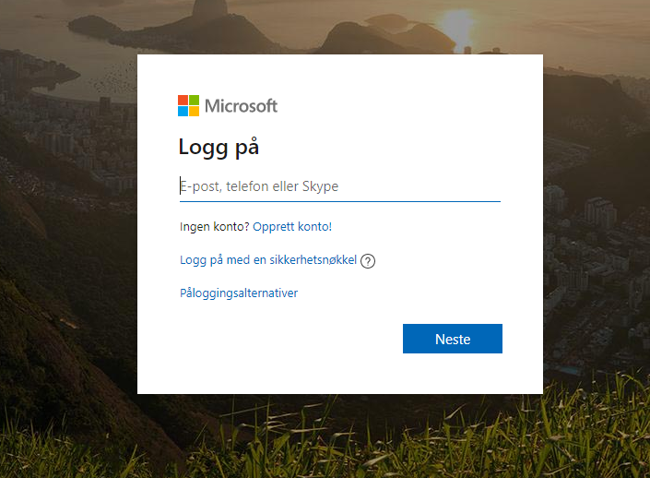
یک آدرس ایمیل ایجاد کنید
1
Notes:
این فورمی است که برای دریافت حساب کاربری و آدرس ایمیل باید خانه پری کنیم. ما آن را مرور می کنیم و گام به گام آن را خانه پری می کنیم.

Slide 8
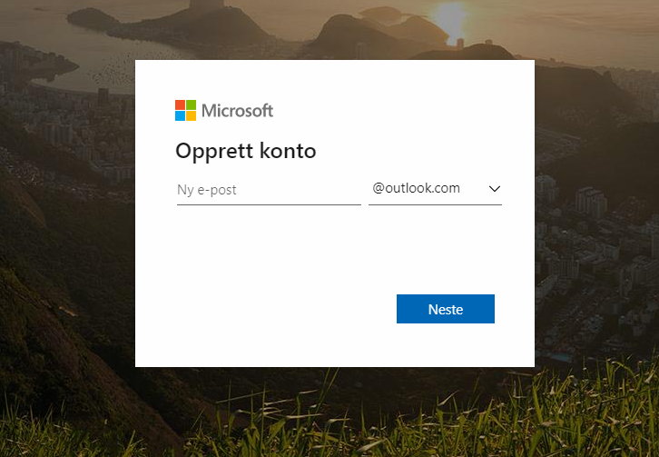
یک آدرس ایمیل ایجاد کنید
1
Notes:
در بخش بعدی قصد داریم یک نام کاربری ایجاد کنیم. نام کاربری چیزی است که آدرس ایمیل شما را از سایر آدرس های ایمیل متمایز می کند. نام کاربری شما می تواند هر چیزی که می خواهید باشد، اما فکر خوبی است که نام کاربری داشته باشید که اندکی شبیه به نام واقعی شما باشد. این کار باعث می شود که هم شما و هم دیگران به راحتی نام کاربری و آدرس ایمیل خود را به خاطر بسپارید.

Slide 9
یک آدرس ایمیل ایجاد کنید
1
æ => ae
ø => o
å => aa
navn.etternavn
Notes:
نام کاربری شما نمی تواند حاوی فاصله یا حروف "æ"، "ø" و "å" باشد. اگر می خواهید یک نام کاربری متشکل از نام و نام خانوادگی خود داشته باشید، باید این حروف را مثلًا با "aa" یا "o" تبدیل کنید. به جای فاصله بین نام و نام خانوادگی، استفاده از نقطه معمول است.

Slide 10
یک آدرس ایمیل ایجاد کنید
1
Notes:
از همه بخواهید نام کاربری را که می خواهند استفاده کنند وارد نمایند.
پس از وارد کردن نام کاربری، روی دکمه "Enter" یا "Next" در صفحه کلید کلیک کنید. سپس این سرویس بررسی می کند که آیا قبلاً شخصی از آن نام استفاده می کند یا اینکه می توانید از آن همانگونه که اکنون نوشته شده است استفاده کنید.

Slide 11
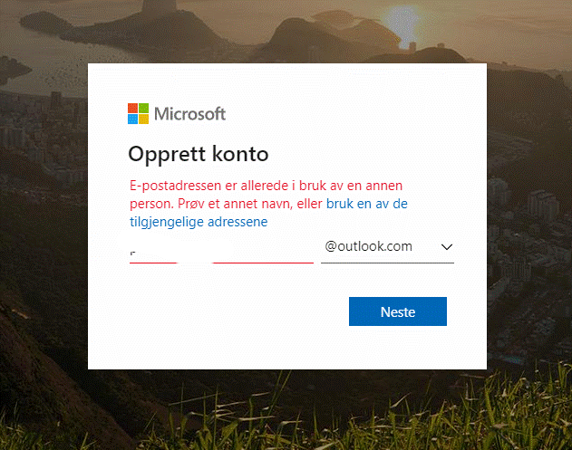
یک آدرس ایمیل ایجاد کنید
1
Notes:
اگر شخصی قبلاً از نام کاربری که شما وارد کرده اید استفاده می کند، این پیام به رنگ سرخ در زیر بخش نام کاربری ظاهر می شود.

Slide 12
یک آدرس ایمیل ایجاد کنید
1
navn.i.etternavn
navn.etternavn123
Notes:
اگر شخصی در حال حاضر از این نام به عنوان نام کاربری خود استفاده می کند، باید آن را اندکی تغییر دهید. بسیاری از افراد دوست دارند تا یک عدد اولیه یا شماره را در انتهای نام اضافه کنند. به تلاش خود ادامه دهید تا زمانی که نامی را بیابید که هیچ کس دیگری از آن استفاده نمی کند.
منتظر بمانید تا همه یک نام کاربری قابل دسترس پیدا کنند. برای کمک به یافتن نام های کاربری خوب برای کسانی که به آنها نیاز دارند، وقت بگذارید.
حالا که همه یک نام کاربری دارند، بهتر است آن را یادداشت کنیم تا آنها را فراموش نکنیم.

Slide 13
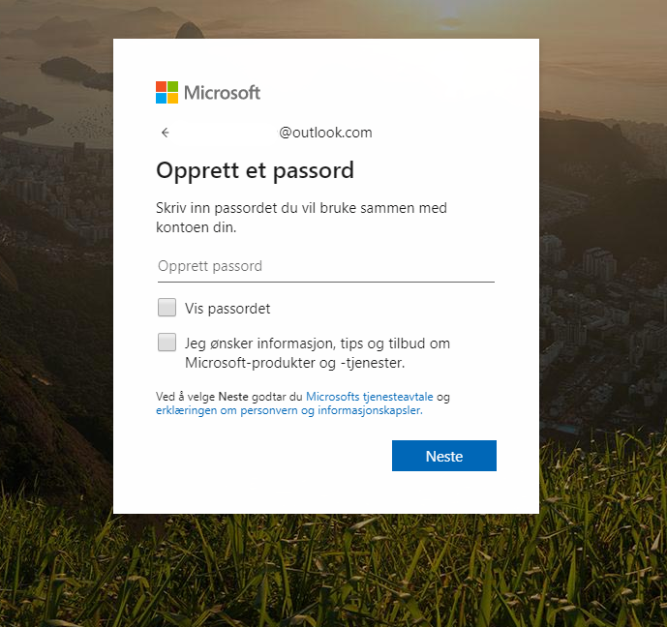
یک آدرس ایمیل ایجاد کنید
1
Notes:
برای ایجاد رمز عبور، روی بخش بعدی ضربه بزنید یا کلیک کنید.

Slide 14
یک آدرس ایمیل ایجاد کنید
1
Minimum 8 tegn
Minimum 2 av disse:
STORE BOKSTAVER
små bokstaver
tall
symboler
Notes:
رمز عبور باید حداقل 8 حرف باشد. یک رمز عبور همچنین باید حداقل از دو نوع حرف مختلف تشکیل شده باشد. به خاطر سپردن آن برای شما باید آسان و حدس زدن آن برای دیگران مشکل باشد.
رمز عبور را می‌توان بعداً تغییر داد و در صورت فراموشی ثبت رمز ورود جدید ممکن است، اما داشتن رمز عبوری که مطمئناً آن را به خاطر می‌آورید آسان‌تر و سریع‌تر می باشد.
رمز عبور شما مانند پین کد بانکی شما خصوصی است.
رمز عبوری را که می خواهید استفاده کنید وارد کنید. هنگامی که تایپ می کنید، حروف روی صفحه ظاهر نمی شوند. در عوض، یک نقطه سیاه برای هر حرف در بخش رمز عبور خواهید دید. این به این دلیل است که هیچ کس دیگری نباید رمز عبور شما را ببیند.
هنگامیکه کارتان تمام شد، "Enter" یا "Next" را روی صفحه کلید خود فشار دهید.

Slide 15
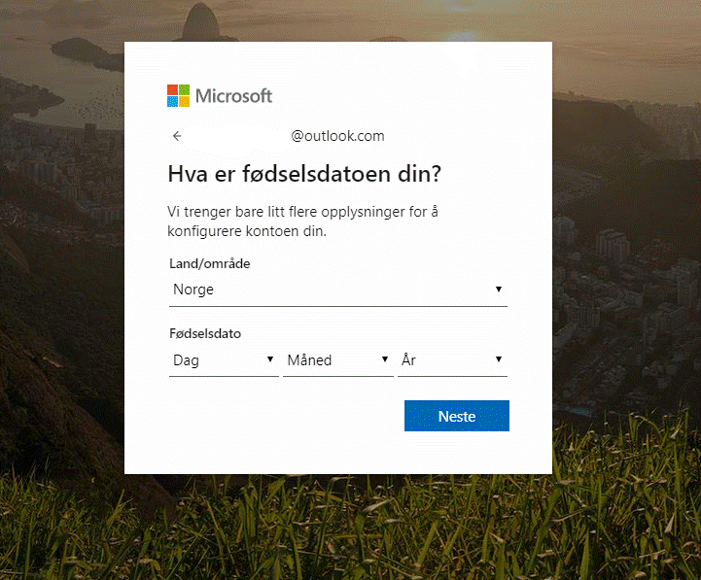
یک آدرس ایمیل ایجاد کنید
1
Notes:
در بخش بعدی باید ماه تولد خود را تایپ کنید. از سکرول بار استفاده کنید.

Slide 16
یک آدرس ایمیل ایجاد کنید
1
Notes:
سپس بخش سال تولد خود را انتخاب کنید. از سکرول بار استفاده کنید.

Slide 17
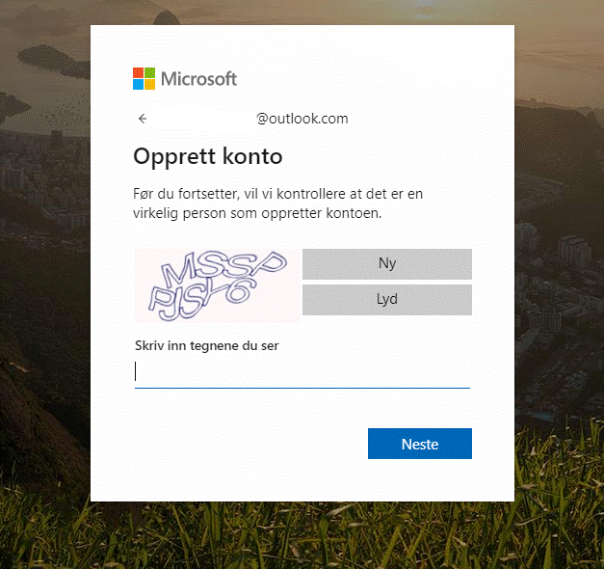
یک آدرس ایمیل ایجاد کنید
1
mssppjsy6
Notes:
کمی پایینتر در صفحه تعدادی حروف عجیب یا تصویری با تعدادی اعداد مشاهده خواهید کرد. برای اینکه به سرویس ایمیل ثابت کنید که یک شخص واقعی هستید و یک برنامه کمپیوتری نیستید، باید حروف و اعدادی را که می بینید در این بخش زیر وارد کنید. سپس روی "Enter"یا "Next" در صفحه کلید ضربه بزنید یا کلیک کنید. اگر اشتباه وارد کرده اید، باید دوباره امتحان کنید.
ممکن خواندن تصاویر نمایش داده شده برای برخی افراد مشکل باشد. برای کمک به آنها جهت فهمیدن درست آن قبل رفتن به بخش بعدی، وقت بدهید.

Slide 18
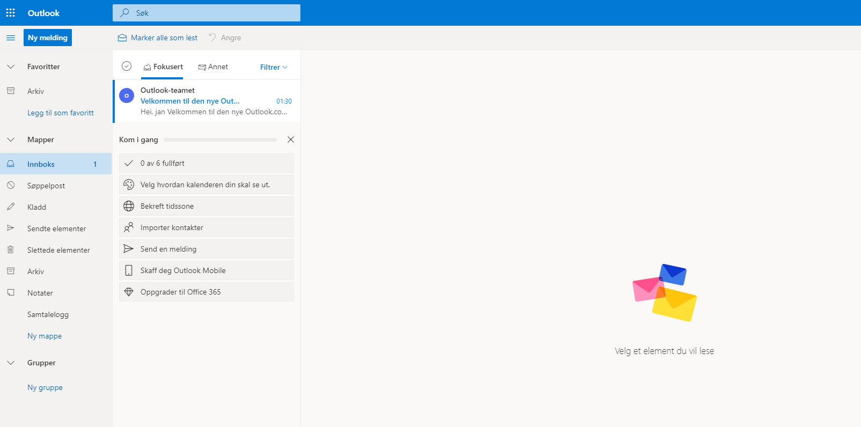
یک آدرس ایمیل ایجاد کنید
1
Gratulerer med brukerkonto og e-postadresse!
Notes:
تبریک! اکنون همه شما یک حساب کاربری و یک آدرس ایمیل دارید!

Slide 19
یک آدرس ایمیل ایجاد کنید
1
brukernavn
Notes:
آدرس ایمیل تان قرار ذیل است:
بخش اول نام کاربری شماست.

Slide 20
یک آدرس ایمیل ایجاد کنید
1
brukernavn@
Notes:
بعد از نام کاربری علامت "at": @ می آید. هر آدرس ایمیل حاوی علامت @ است. این همان چیزی است که به ما می دهد تفاوت بین آدرس ایمیل و آدرس وب سایت را تشخیص دهیم.

Slide 21
یک آدرس ایمیل ایجاد کنید
1
brukernavn@live.com
Notes:
بعد از علامت @ نام سرویس ایمیلی که استفاده می کنید (در موضوع ما Outlook) است و در انتها یک نقطه و حروف c-o-m وجود دارد.

Slide 22
Del 2
وارد شدن و خارج شدن

Slide 23
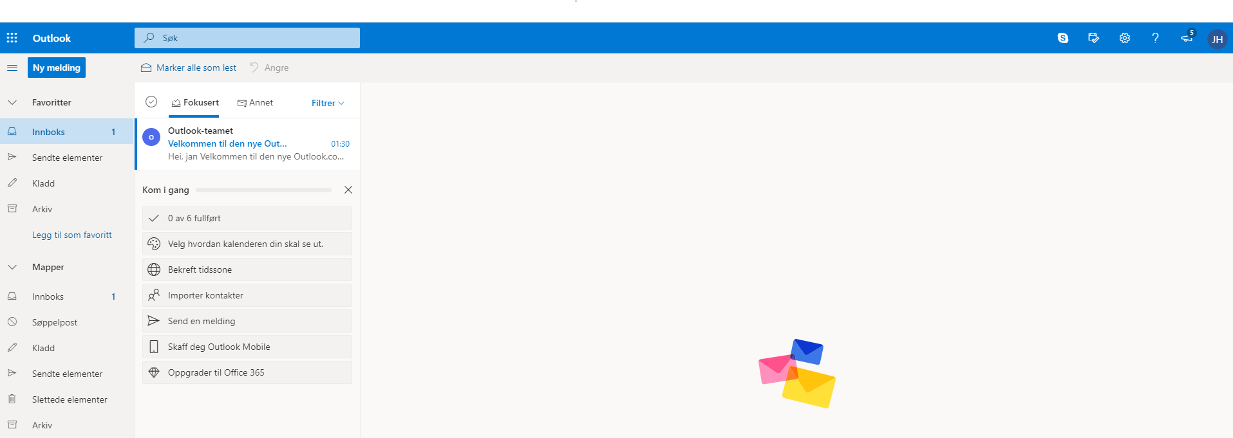
وارد شدن و خارج شدن
2
Notes:
آنچه اکنون روی صفحه می بینید صندوق وارده شما است. سرورهای مختلف ایمیل اندکی ظاهر شان متفاوت است، اما عناصر اصلی شبیه اند. من از یک نسخه ساده شده استفاده می کنم تا راحت تر ببینم چه کاری باید انجام شود.
صندوق وارده شما جایی است که ایمیل های ارسال شده به شما می رسد. در اینجا همچنین آنچه را که برای ارسال ایمیل نیاز دارید، پیدا خواهید کرد. اندکی بعدتر به آن خواهیم پرداخت. حالا ما از سیستم خارج می شویم.
گوشه سمت راست بالای صندوق وارده تان، مانند نام یا آدرس ایمیل شما به نظر می رسد. یک بار روی آن کلیک کنید یا ضربه بزنید.

Slide 24
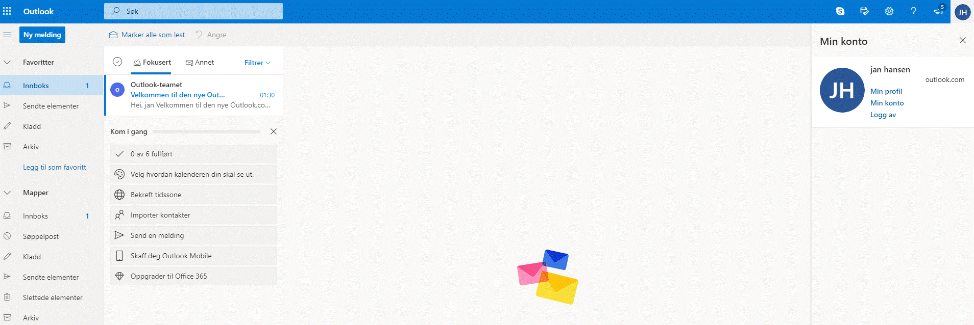
وارد شدن و خارج شدن
2
Notes:
یک منو ظاهر می شود. در این منو، بخشی بنام "خروج از سیستم" یا "خارج شدن از سیستم" پیدا خواهید کرد. برای خروج از سیستم روی آیتم منو کلیک کنید یا ضربه بزنید.

Slide 25
وارد شدن و خارج شدن
2
www.live.com
Notes:
در این دوره آموزشی یاد می گیرید که چگونه وارد حساب کاربری ایمیل خود در مرورگر وب شوید. ابتدا باید مرورگر را باز نموده و سپس URLسرویس ایمیل مورد استفاده خود را وارد کنید. ما این کار را در ابتدای بخش 1 این دوره انجام دادیم.
برخی از شما ممکن پروگرامی در کمپیوتر یا اپلیکیشنی در تبلیت یا تلیفون هوشمند خود داشته باشید که می توانید از آن برای بررسی ایمیل خود استفاده کنید. معمولاً یک راه حل ساده است. هنگامی که یک حساب کاربری یا رمز عبور در پروگرام یا اپلیکیشن ثبت کنید، دستگاه شما معلومات را به خاطر می آورد و لازم نیست هر بار که می خواهید ایمیل خود را بررسی کنید، معلومات خود را وارد کنید. این یک راه حل خوب است، اما فقط روی کمپیوتر شخصی، تلیفون هوشمند و تبلیت خود شما کار می کند. اگر این دستگاه‌ها را دم دست ندارید، باید به URL بروید و از آنجا وارد شوید. این اغلب اندکی بیشتر طول می کشد، اما مزیت آن این است که می توانید ایمیل خود را در دستگاه های دیگران بررسی کنید. به یاد داشته باشید که پس از پایان کار از سیستم خارج شوید تا دیگران نتوانند وارد شوند و ایمیل های شما را بخوانند یا از حساب شما ایمیل ارسال کنند.
در این دوره یاد خواهید گرفت که از حساب ایمیل خود در مرورگر استفاده کنید، زیرا پس از آن می توانید از هر دستگاهی، حتی دستگاه های متعلق به اعضای خانواده و اماکن عمومی استفاده کنید.

Slide 26
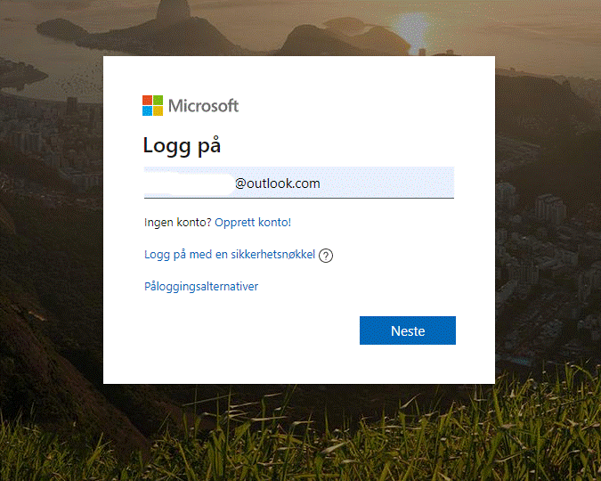
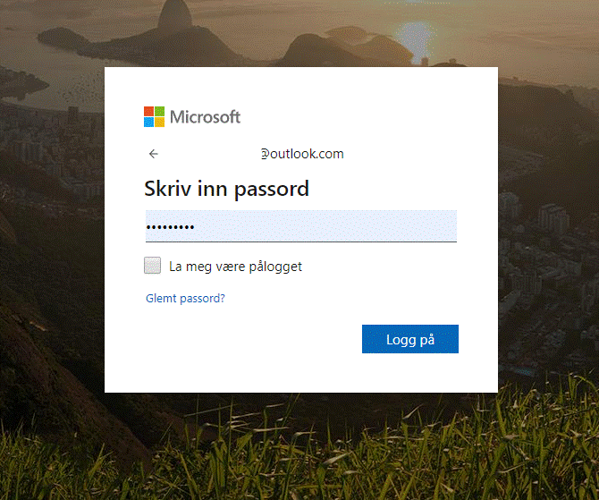
2
وارد شدن و خارج شدن
E-postadressen
Passord
Notes:
حالا دوباره وارد حساب های ایمیل خود می شویم.
آدرس ایمیل تان را در بخش بالایی و رمز عبور تان را در بخش بعدی وارد کنید.

Slide 27
وارد شدن و خارج شدن
2
Notes:
برای ورود به سیستم روی دکمه آبی رنگ "ورود به سیستم" کلیک کرده یا ضربه بزنید.
اکنون صندوق وارده شما دوباره ظاهر می شود.
از همه بخواهید چند بار ورود و خروج را تمرین کنند.

Slide 28
Del 3
ارسال ایمیل

Slide 29
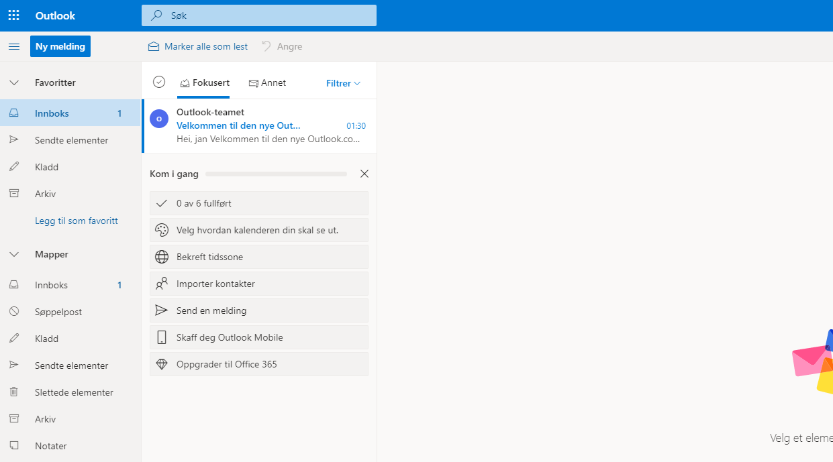
3
ارسال ایمیل
Notes:
مطمئن شوید که همه وارد سیستم شده اند.
هر سرویس ایمیل دکمه ای برای شروع نوشتن یک ایمیل جدید دارد.
در این سرویس، این دکمه در قسمت بالای تصویر به سمت چپ قرار دارد.

Slide 30
3
ارسال ایمیل
Notes:
Outlook از یک دکمه آبی با نشان مثبت و کلمه "جدید" استفاده می کند.
از همه بخواهید تا بالای دکمه ضربه زده یا کلیک کنند.

Slide 31
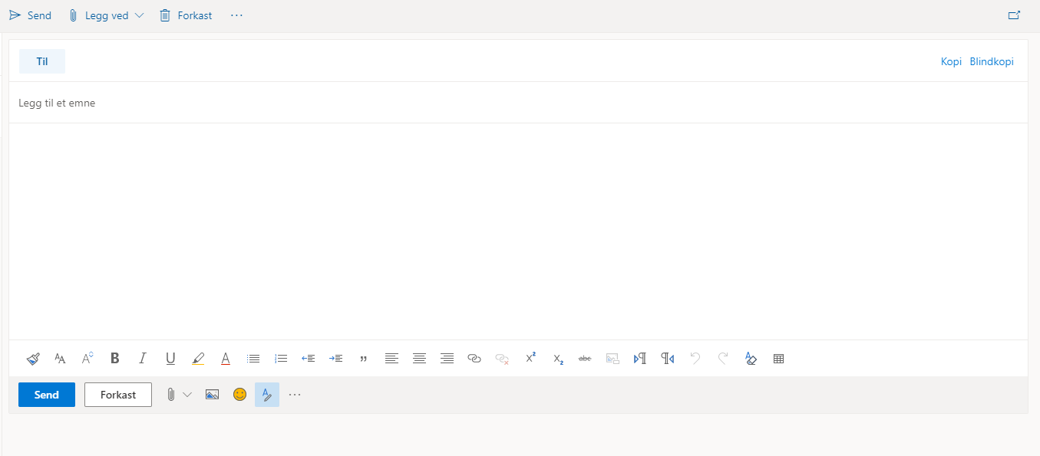
ارسال ایمیل
3
Notes:
پنجره ای که اکنون ظاهر می شود همان پنجره ای است که برای نوشتن ایمیل خود از آن استفاده خواهید کرد.

Slide 32
ارسال ایمیل
3
Notes:
این پنجره ساده شده تمام عناصر مهم برای ارسال ایمیل را نمایش می دهد.

Slide 33
3
ارسال ایمیل
Mottagers e-postadresse
Notes:
یک بخش "به" که در آن آدرس ایمیل شخصی را که ایمیل را دریافت می کند تایپ می کنید.

Slide 34
3
ارسال ایمیل
Hva handler e-posten om
Mottagers e-postadresse
Notes:
یک بخش "موضوع" که در آن می توانید عنوان ایمیل را تایپ کنید.

Slide 35
3
ارسال ایمیل
Mottagers e-postadresse
Hva handler e-posten om
I dette feltet skrives det man ønsker som en beskjed eller
som et brev, fra «Hei» til «Hilsen
Notes:
بزرگترین قسمت پنجره جایی است که پیام یا متن نامه را می نویسید.

Slide 36
3
ارسال ایمیل
Mottagers e-postadresse
Hva handler e-posten om
I dette feltet skrives det man ønsker som en beskjed eller
som et brev, fra «Hei» til «Hilsen
Notes:
در نهایت، دکمه ای برای کلیک یا ضربه زدن در زمانی که می خواهید ایمیل را برای گیرنده ارسال کنید وجود دارد.
اکنون با پر کردن تمام جاها گام به گام، شما را در مراحل ارسال اولین ایمیل رهنمایی خواهم کرد.

Slide 37
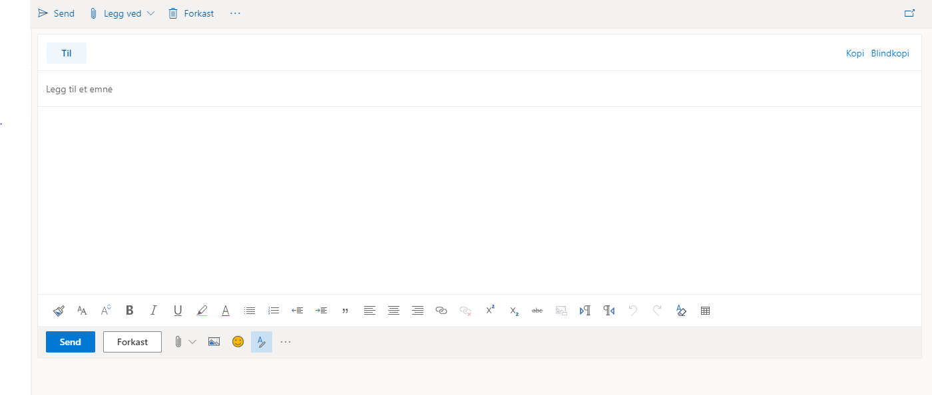
ارسال ایمیل
3
Notes:
همه یک ایمیل برای من ارسال خواهند کرد.
بیایید با پر کردن آدرس ایمیل شروع کنیم.
بخش "به" را پیدا کنید و روی آن ضربه بزنید یا کلیک کنید.
آدرس ایمیلی که من استفاده می کنم این است: آدرس ایمیل خود یا آدرس ایمیلی را که برای این دوره ایجاد کرده اید وارد کنید. قبل از شروع دوره، ممکن بخواهید یک سلاید با آدرس ایمیل به پریزینتیشن خود اضافه کنید یا آن را روی تخته سفید بنویسید تا همه بتوانند آن را به درستی نوشته کنند.
برای ادامه تا زمانی که همه آدرس ایمیل را می نویسند، منتظر بمانید.

Slide 38
3
ارسال ایمیل
Notes:
حالا بیایید موضوع را اضافه کنیم.
عنوان موضوع را پیدا کنید و روی آن ضربه بزنید یا کلیک کنید.
فکر خوبی است که همیشه چیزی را در عنوان موضوع بنویسید. این باعث می شود گیرنده هدف ایمیل را راحت تر درک و بعداً آن را جستجو کند.
از آنجایی که شما در حال امتحان این هستید، می توانید این ایمیل را "امتحانی" نام دهید. "امتحانی" را در عنوان موضوع تایپ کنید.
قبل از ادامه، مطمئن شوید که همه، "امتحانی" را در عنوان موضوع وارد کرده باشند.

Slide 39
3
ارسال ایمیل
Notes:
حالا بیایید شروع به نوشتن محتوای واقعی ایمیل کنیم.
روی جای سفید بزرگ کلیک کنید یا ضربه بزنید.
اکنون می توانید یک پیام کوتاه یا تبریک به من تایپ کنید. درست مانند زمانی که در حال نوشتن نامه هستید، مودبانه است که با یک "سلام" یا "درود" شروع کنید و با "با احترام" یا "با عرض حرمت" ختم کنید.

Slide 40
ارسال ایمیل
3
Notes:
هنگامیکه نوشتن برای من تمام شد، روی دکمه "ارسال" ضربه بزنید یا کلیک کنید تا ایمیل ارسال شود تا بتوانم آنچه را نوشته اید ببینم.
دکمه "ارسال" در پایین سمت چپ قرار دارد.
روی دکمه "ارسال" کلیک کنید.
برای ادامه تا زمانی که همه آدرس ایمیل را می نویسند، منتظر بمانید.

Slide 41
Del 4
باز کردن ایمیل ها
Notes:
Send en e-post til alle på kurset

Slide 42
باز کردن ایمیل ها
4
Notes:
اطمینان حاصل کنید که پنجره صندوق وارده جلو همه باز باشد.
در سمت چپ تصویر یک نمای کلی از تمام فولدرهایی که متعلق به حساب ایمیل شما هستند را مشاهده خواهید کرد. مهمترین آنها صندوق وارده است.
هنگامی که یک ایمیل خوانده نشده در صندوق ورودی خود داشته باشید، در نمای کلی یک عدد عقب کلمه وارده ظاهر می شود. اگر شماره ای در آنجا وجود نداشته باشد، به این معنی است که هیچ ایمیل جدیدی در انتظار شما نیست.

Slide 43
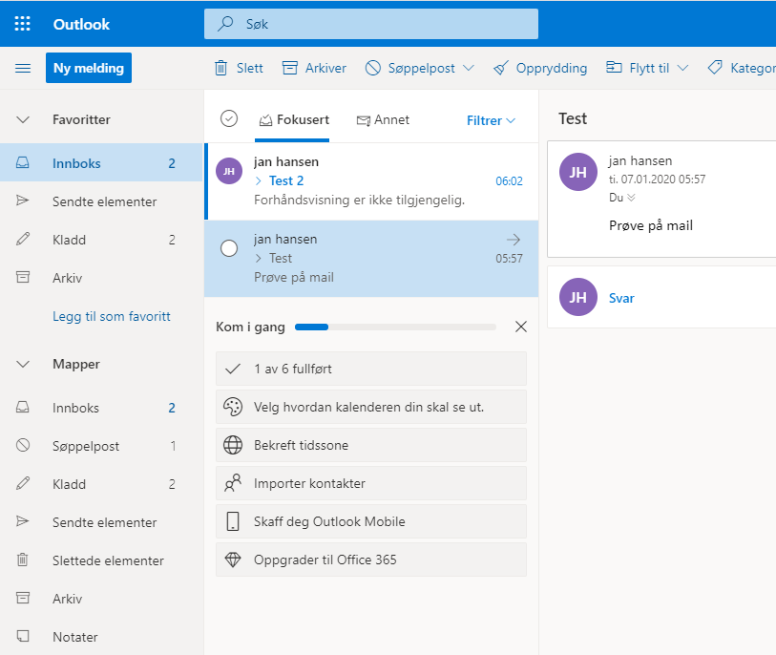
باز کردن ایمیل ها
4
Notes:
لیستی از تمام ایمیل هایی که دریافت کرده اید در متن تصویر موجود است.
جدیدترین ایمیل ها در بالای لیست قرار دارند. قدیمی ترین ها در پایین ترین نقطه قرار دارند.
هر ایمیل حاوی نام یا آدرس ایمیل فرستنده و موضوع ایمیل است (آنچه فرستنده در عنوان موضوع نوشته است).
ایمیلی که باز نشده است به شکل متن برجسته است.
برای باز کردن یک ایمیل و خواندن محتوای آن، روی نام فرستنده یا عنوان موضوع ضربه بزنید یا کلیک کنید.

Slide 44
باز کردن ایمیل ها
4
Notes:
برای باز کردن یک ایمیل، روی نام فرستنده یا عنوان موضوع ضربه بزنید یا کلیک کنید.
از همه بخواهید روی یکی از ایمیل هایی که در صندوق ورودی خود دارند ضربه بزنند یا کلیک کنند.

Slide 45
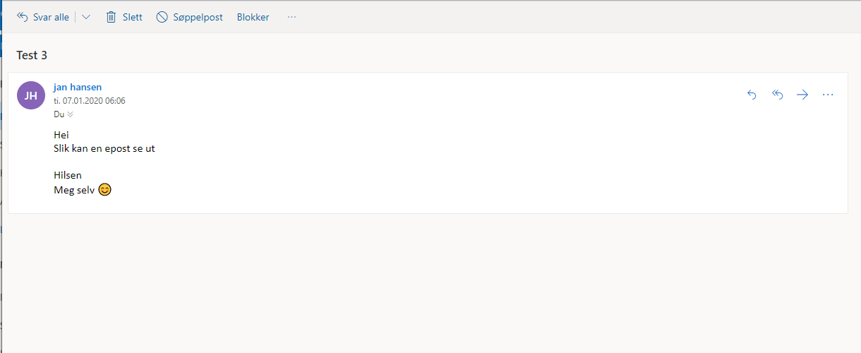
باز کردن ایمیل ها
4
Notes:
این همان چیزی است که یک ایمیل معمولی در Outlook به نظر می رسد.

Slide 46
باز کردن ایمیل ها
4
Tittel
Notes:
در بالا، موضوع ایمیل را مشاهده خواهید کرد.

Slide 47
باز کردن ایمیل ها
4
Avsender
Notes:
نام و/یا آدرس ایمیل شخصی که ایمیل را برای شما ارسال کرده است را خواهید دید.

Slide 48
باز کردن ایمیل ها
4
Beskjeden fra avsender
Notes:
در زیر آن پیام فرستنده است.

Slide 49
باز کردن ایمیل ها
4
Notes:
برای بازگشت دوباره به صندوق وارده خود و لیست تمام ایمیل های دریافتی خود، روی "صندوق وارده" در منوی سمت چپ تصویر ضربه بزنید یا کلیک کنید.
قبل از ادامه، مطمئن شوید که همه اشتراک‌کنندگان دوباره به صندوق وارده خود بازگشته‌اند.

Slide 50
باز کردن ایمیل ها
4
Notes:
همچنین ممکن ببینید ایمیلی که به تازگی باز کرده اید دیگر به شکل متن برجسته نیست.

Slide 51
Del 5
پاسخ به ایمیل ها
Notes:
Send en e-post til alle på kurset

Slide 52
پاسخ به ایمیل ها
5
Notes:
برای پاسخ دادن به یک ایمیل، آن را از لیست موجود در صندوق وارده خود انتخاب کنید.
همه شما یک ایمیل پاسخ به ایمیلی که قبلاً برای من ارسال کرده بودید، باید از من دریافت کرده باشید. ممکن برخی قبلاً آن را دیده باشند.
این را در صندوق وارده خود پیدا کنید و روی آن ضربه بزنید یا کلیک کنید.

Slide 53
پاسخ به ایمیل ها
5
Notes:
For å sende meg et svar må Outlook-brukere finne "Svar"-knappen på den blå linja øverst i bildet.

Slide 54
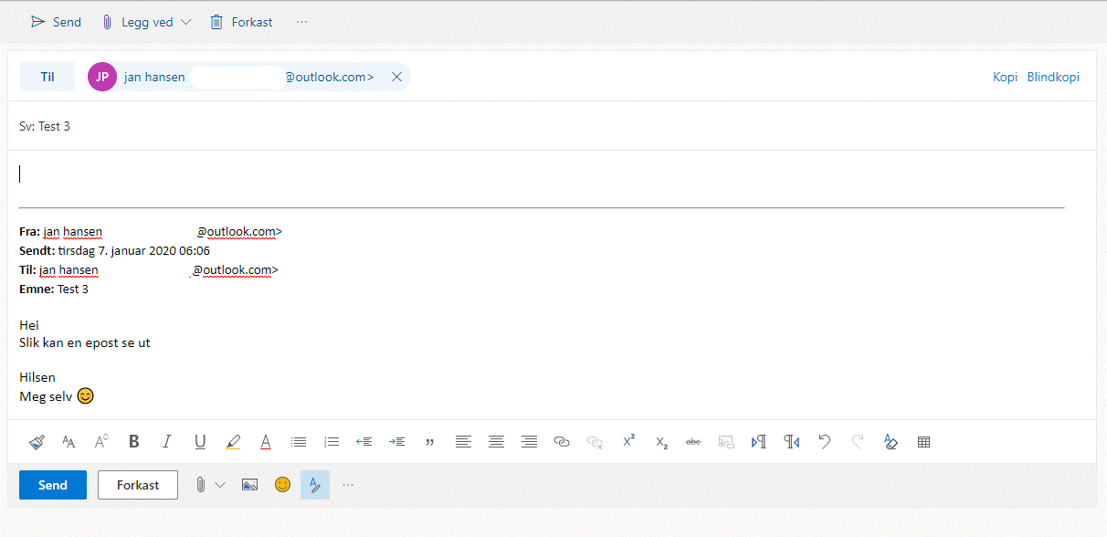
پاسخ به ایمیل ها
5
brukernavn@e.post.no
Re: Tema
Notes:
یک ایمیل پاسخ بسیار شبیه یک ایمیل جدید است، اما در اینجا بخش های "به" و "موضوع" از قبل پر می باشند.

Slide 55
پاسخ به ایمیل ها
5
Notes:
علاوه بر این، متن ایمیلی که به آن پاسخ می دهید در بالا یا پایین بخشی که در آن تایپ می کنید قابل مشاهده خواهد بود.

Slide 56
پاسخ به ایمیل ها
5
Notes:
تمام آنچه که شما باید انجام دهید، نوشتن پاسخ است.

Slide 57
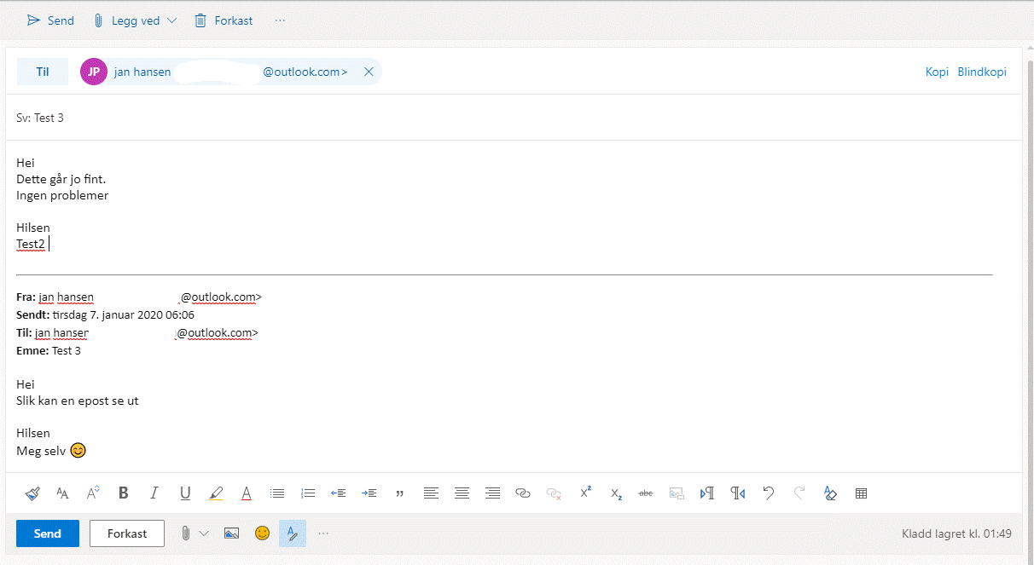
پاسخ به ایمیل ها
5
Notes:
این چیزی است که معمولاً در Outlook به نظر می رسد.

Slide 58
پاسخ به ایمیل ها
5
Notes:
این متن از فرستنده است.

Slide 59
پاسخ به ایمیل ها
5
Notes:
و در اینجا متن پاسخ خود را می نویسید.

Slide 60
پاسخ به ایمیل ها
5
Notes:
هنگامی که نوشتن پاسخ خود را ختم کردید، روی دکمه "ارسال" کلیک کرده یا ضربه بزنید.

Slide 61
Ferdig – godt jobba alle sammen!
Nå kan dere øve på:
Be om e-postadressen til sidemannen din slik at dere kan øve på å sende e-post til hverandre, åpne og svare på hverandres e-poster
Logg av og på e-postkontoen din
Lukk nettleseren helt, åpne den igjen, skriv inn adressen til e-posttjenesten og logg den inn på nytt
Øv hjemme:
Finn noen å øve med som du kan sende og motta e-post fra
Notes:
پایان

